Slide 1
Remise à Niveau
Passerelle M1
Manuele Kirsch Pinheiro
Maître de conférences en Informatique
Centre de Recherche en Informatique
Université Paris 1 – Panthéon Sorbonne
Manuele.Kirsch-Pinheiro@univ-paris1.fr
http://mkirschp.free.fr

Slide 2
Présentation
Contenu prévisionnel
Révision concepts de base
  Héritage, polymorphisme…
Qualité dans la POO
  Modularité, réutilisabilité…
Traitement d’exceptions
JUnit
Design patterns
Interface graphique
  Swing
  Traitement d’événements
Modèle MVC
Architectures 3-tier
Accès aux bases des données en Java

Slide 3
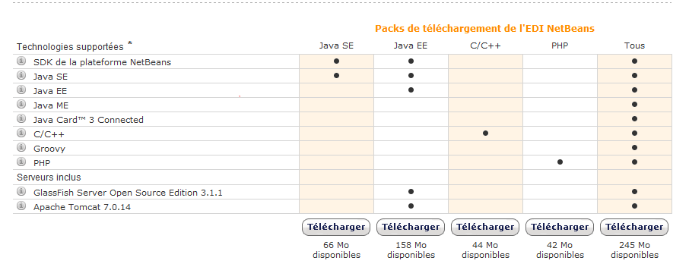
Avant-propos
Environnement de programmation
  Java
    JDK (Java Development Kit) : développement
    JUnit : tests
  IDE (Integrated Development Environment )
    NetBeans , Eclipse…
  UML
    Visual Paradigm

Slide 4
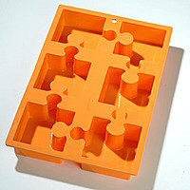

Révision Orientation à Objets
Classe
Classe
  Définition des propriétés et du comportement
  Attributs & méthodes
Objet
  Un individu, une instance
  Comportement défini par la classe
  État & identité propres
Encapsulation :
  Les données sont isolées
Données
Méthodes
(manipulation)
Encapsulation
Données
+
Traitement

Slide 5
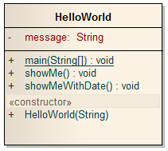
Concepts de base en Java
class HelloWorld
Attributs (« propriétés »)
Méthode de classe
Ensemble de méthodes (« comportement »)
Constructeur
définition de l’état initial

Slide 6
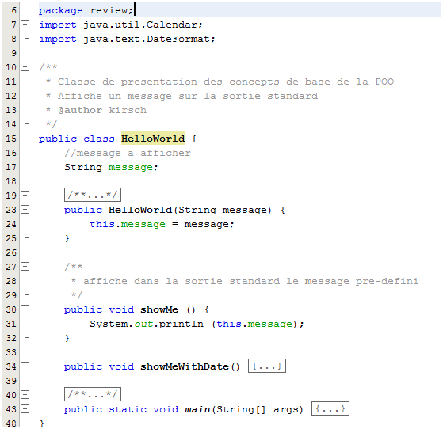
Concepts de base en Java
package review;
import java.text.DateFormat;
Commentaire JavaDoc
class HelloWorld
Attribut « message »
Constructeur
Commentaire JavaDoc
Méthode « showMe »
Méthode de classe
static

Slide 7
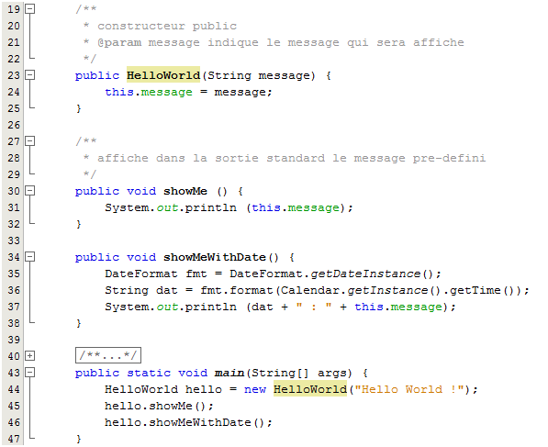
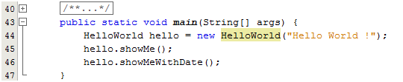
Concepts de base en Java
Invocation du constructeur
instanciation: création d’un nouveau objet
instanciation par factory
Que fait la méthode ci-dessous ?
invocation d’une méthode
Etat d’un objet :
valeur(s) de l’ensemble des attributs à un moment donné

Slide 8
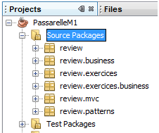
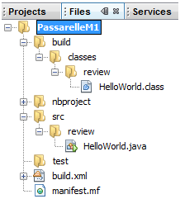
Organisation du code
Utilisation des packages
  Meilleure structuration du code
    java.util.*
    java.util.logging.*
  Gestion des classes homonymes
    java.util.List
    java.awt.List
  Organisation des sous-répertoires
  conforme aux packages
Organisation des projets (IDE)
  Séparation entre code source (java)
  et bytecode (class)

Slide 9
Exercice
Programmer un convertisseur °C ↔ °F
  °C = ( ( °F – 32 ) x 5 ) ÷ 9
  °F = ( ( °C x 9 ) ÷ 5 ) + 32
Attention !!
  Cet exemple sera réutilisé plus tard

Slide 10
Exercice
Créer une classe qui fait la multiplication de deux matrices 2 x 2
  float m1[][] = new float { {1, 2}, {3, 4} };
  float m2[][] = new float { {5, 6}, {7, 8} };
1.0 2.0
3.0 4.0
5.0 6.0
7.0 8.0
1*5 + 2*7 1*6 + 2*8
3*5 + 4*7 3*6 + 4*8
X
=

Slide 11
Concevoir un code de qualité
Critères de qualité dans l’orientation à objets
  Modularité :
    forte cohésion dans la classe, faible couplage entre les classes
  Robustesse :
    capacité d’un programme à bien fonctionner, sans bugs
  Extensibilité :
    possibilité d’étendre facilement les fonctionnalités d’un programme, sans compromettre son intégrité
  Evolutivité :
    possibilité de faire concevoir un logiciel de manière incrémentale
  Réutilisabilité :
    possibilité de réutiliser sans modification une classe

Slide 12
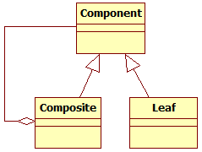
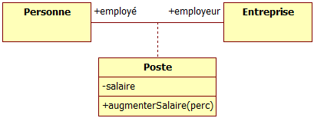
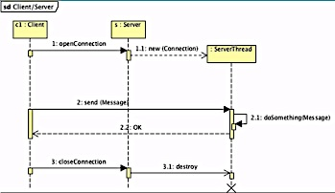
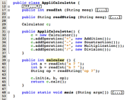
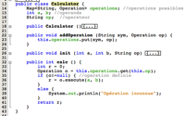
Concevoir un code de qualité
Développement de qualité
  Penser qualité
    Modularité / réutilisation
    Évolutivité / extensibilité
    Robustesse
  Vision globale
    Solution à court terme X solution à long terme
  Besoin de modélisation !
  Correspondance modèle ⬅➔ code généré
Modèle
Code

Slide 13
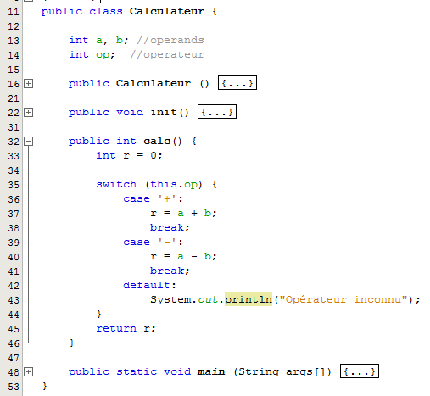
Concevoir un code de qualité
Après la mise en production, la direction métier demande l’ajout de nouvelles fonctionnalités :
deux nouvelles opérations * et /
Anti-exemple : la calculette
Faire une programme simple…
  Avec peu de fonctionnalités : un calculateur + et –
  Avec une interface simple : entrée clavier
  Avec un délai très court : pour hier
Que allez-vous faire ?
Calculateur
Réutilisation difficile !
Classe non-extensible
a: int
b : int
op : char
init ()
calc() : int

Slide 14
Anti-exemples
Extensibilité / évolutivité
  Comment pouvoir ajouter de nouvelles opérations sans affecter le code existant ??
      Factoriser les responsabilités !!
      Opération : définition abstraite d’une opération
      Calculateur : exécution des opérations, quelque soit l’opération
      Application principale : interaction utilisateur, définition des opérations
  Design pattern Strategy

Slide 15

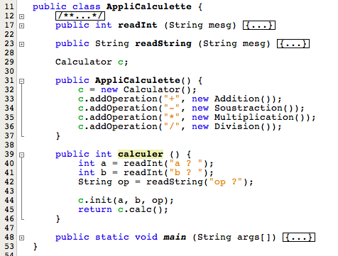
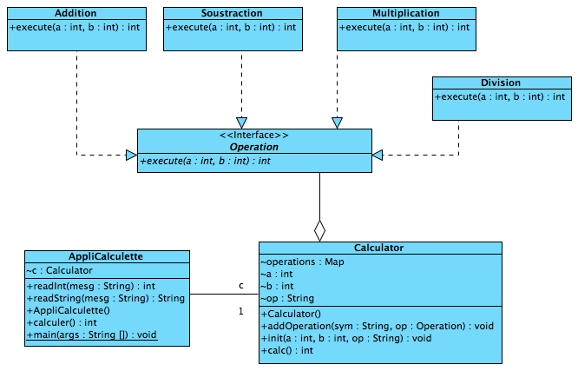


Anti-exemples

Slide 16
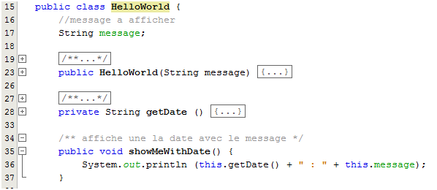
Encapsulation (Modularité)
Principe de l’encapsulation consiste à isoler l’accès aux données
Trois mots clés : public, private, protected
UML | Mot-clé | Visibilité
+ | public | visible à tous
- | private | Uniquement à la classe
# | protected | Package et sous-classes
~ | --- | Package

Slide 17

Encapsulation
Protected / package
  Accès à tous les membres du paquetage
Etudiant
MechantMain
- value : int []
~ nom : String
+ main (args : String [] )
main
+ Etudiant (String, int)
+ addValue (int) : boolean
+ average() : int
+ getValues() : int[]
. . .
Etudiant e = new Etudiant("Toto", 3);
. . .
e.nom = "Tata";
V
Possible, car visibilité package et les classes sont dans le même paquetage
Etudiant
public class Etudiant { …
String nom ;
…

Slide 18
Encapsulation
Attention : Eviter de retourner les
structures complexes
Etudiant
MechantMain
Moyenne est 6, et non plus 18 !!!
- value : int []
. . .
En retournant une référence directe au tableau, on permet sa modification !!
Violation de l’encapsulation
+ main (args : String [] )
main
Etudiant e = new Etudiant("Toto", 3);
e.addValue(18);
e.addValue(18);
e.addValue(18);
. . .
int v[] = e.getValues();
v[0] = 0;
v[1] = 0;
…
a = e.average(); // quelle valeur ???
+ addValue (int) : boolean
+ average() : int
+ getValues() : int[]
. . .
Etudiant
public class Etudiant { …
private int value[];
public int[] getValues() {
return values; }
…
Notes:
Au tableau :
Schéma de l’objet, passage par référence (référence au tableau t), main qui modifie directement le contenu du tableau

Slide 19
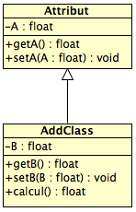
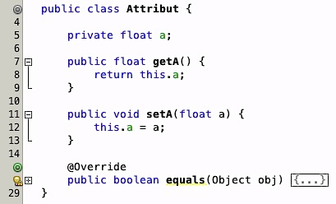
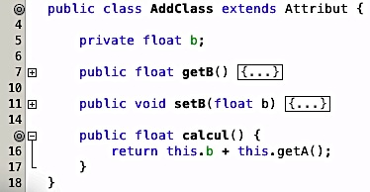
Héritage (Réutilisabilité)
Réutilisation d’une classe pour la création d’une nouvelle

Slide 20
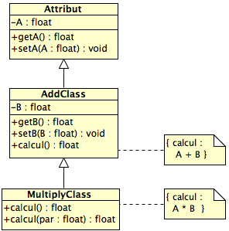
Héritage
Surcharge & Redéfinition
  Redéfinition : Changement de comportement
      public float calcul() {return this.getA() + this.getB(); }
      public float calcul() {return this.getA() * this.getB(); }
  Surcharge : Nouvelle méthode
      public float calcul(float par) {
      return par * super.calcul() ; }
⬆
super
référence à la super-classe
comportement de la super-classe reste disponible

Slide 21
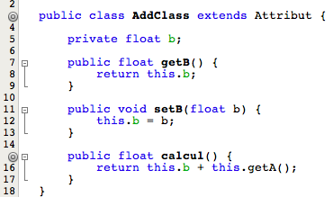
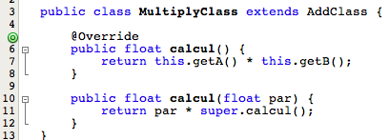
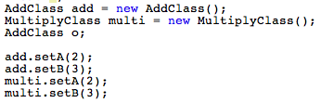

Héritage
Polymorphisme : Choix en temps d’exécution
c2
c3
c1
o = (AddClass) multi;
c4 = o.calcul() ; // + ou * ?!

Slide 22
Exercice
Etendre la classe HelloWorld (1er exemple)
  Le message est lu à partir du clavier
  Concepts :
    Héritage
    Manipulation documentation API Java
    Manipulation de la classe java.util.Scanner

Slide 23
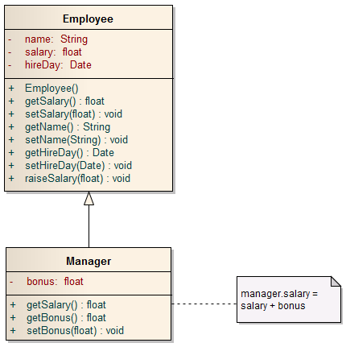
Exercice
Prj
Implémenter les classes Employee et Manager décrites dans le diagramme de classe ci-contre

Slide 24
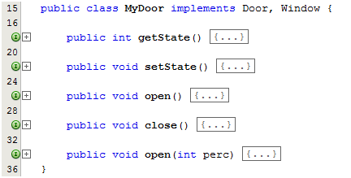
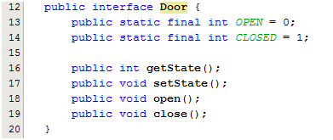
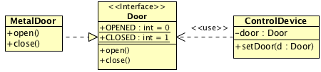
Interface Java
Une interface décrit le comportement que les classes doivent présenter sans décrire son implémentation
Une classe peut implémenter plusieurs interfaces
Faible couplage entre les classes
public class MetaDoor
implements Door {
public void open() { … }
public void close() { … }
… }
public class ControlDevice {
private Door door ;
public void setDoor(Door d) {… }
… }

Slide 25
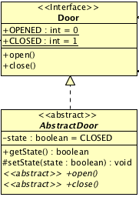
Classes Abstraites
Une classe abstraite est une classe qui n’implémente pas tous ses méthodes
  Définition d’un cadre de base pour les sous-classes
  Regrouper un ensemble de caractéristiques communes
  Pas d’instanciation possible
public abstract class AbstractDoor
implements Door {
private boolean state =… ;
public int getState() { … }
protected void setState
(int state) { … }
public abstract void open();
public abstract void close();
}
Pas d’implémentation pour open() et close()

Slide 26
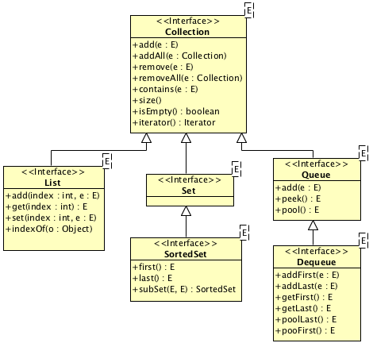
Framework Collection
Interfaces et classes abstraites pour les structures de données les plus utilisées
  Collection
    Comportement commun à toutes les collections
  List
    Notion de liste
    Séquence d’éléments
  Set
    Notion d’ensemble
    Pas d’élément
    en double
    SortedSet :
    ensemble trié
  Queue
    Implémentation FIFO
    Deque : FIFO & LIFO

Slide 27
Structures de données
Tableaux
  Collection des données d’un même type et d’une taille prédéterminée
  int m[n]; m[i]=i;
Classe Arrays
  Ensemble de méthodes statiques permettant la manipulation des tableaux
  binarySearch, sort, copyOf…
0 2 3 4 . . . n

Slide 28
Structures de données
Queue
Stack (Pile)
First In, First Out (FIFO)
Last In, First Out (LIFO)
ajout
b
c
d
suppression
Pop
Push
Fin de file
Tête de file
c
Sommet
b
a

Slide 29
Structures de données
Listes chaînées
  Collection ordonnée d'éléments de même type, dans laquelle chaque élément permet l'accès au suivant
  Accès séquentiel
  Facile à ajouter ou à supprimer un élément
3
3
1
1
0
0
2
liste doublement chaînée
1
3
0
2

Slide 30
Structures de données
Parcourir une collection
Listes en Java
Iterator :
  hasNext et next
ListIterator : uniquement pour les listes
  add, set, hasNext, hasPrevious, next, previous…
interface List : définition générale
  add, remove, get, set, indexOf, getIterator…
ArrayList : tableau dynamique
  add, size, trimToSize…
LinkedList : liste enchaînée
  addFirst, addLast, getFirst, removeFirst…
Vector : 1ère implémentation
Iterator<E> iterator = c.iterator() ;
while (iterator.hasNext() ) {
E e = iterator.next() ;
….
}
e1
e2
e3

Slide 31
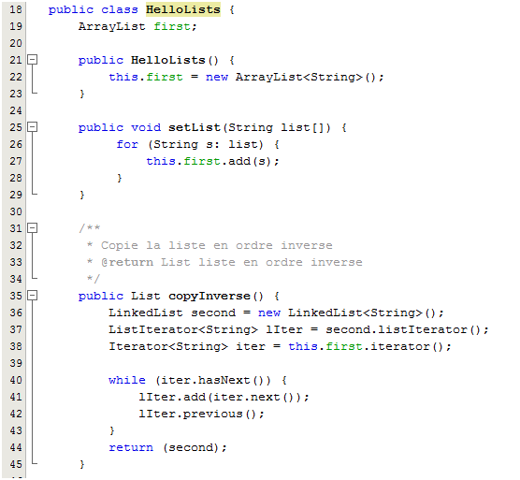
Exemple Listes
Création d’une liste
ArrayList
this.first = new ArrayList<String>();
for (String s: list) {
this.first.add(s);
Construction de la liste
ArrayList
d
c
b
a
Création d’une liste
LinkedList
second = new LinkedList<String>();
ListIterator<String> lIter = second.listIterator();
Iterator<String> iter = this.first.iterator();
Obtention iterators
while (iter.hasNext()) {
lIter.add(iter.next());
lIter.previous();
Navigation

Slide 32
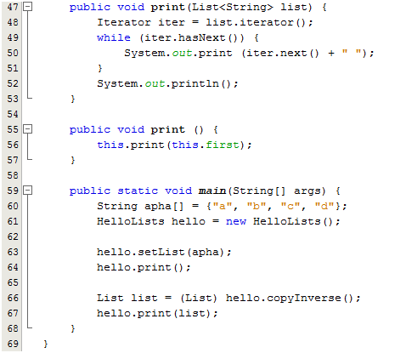
Exemple Listes
d
c
b
a
Résultat ?

Slide 33
Génériques
Généricité en Java
  Classes paramétrées
Vérification pendant la compilation
Bind <T = Integer >
T
TableauObjets
- tableau : T [ ]
…
TableauObjets<Integer> tab =
new TabeauObjets<Integer>( x );
  tab.fillCase (0, new Integer(x));
  tab.fillCase (1, "String" );
+ TableauObjets (int)
+ fillCase ( int, T )
+ getCase (int) : T
+ clearCase (int)
Code + lisible
– de transtypage
Impossible !!
Erreur de compilation

Slide 34
Exercice
Etendre la classe de multiplication de matrice
Multiplier une matrice n x m par une matrice m x k
2 X 3
3 X 2
2 X 2
5.0 6.0
7.0 8.0
9.0 10
1.0 2.0 3.0
3.0 4.0 5.0
1*5+2*7+3*9 1*6+2*8+3*10
3*5+4*7+5*9 3*6+4*8+5*10
X
=

Slide 35
Exercice
Construire une classe TableauEntier, représentant un tableau d’entiers
  Le nombre de cases doit être fixe, fourni par l’utilisateur (taille)
  L’accès aux cases est direct, à partir de leur indice
  Le tableau ne doit comporter que des valeurs de type int : ‐2, ‐1, 0, 1, 2..

Slide 36
Exercice
A partir des structures des données connues, créer :
  interface « pile » avec les méthodes « push », « pop » , « isEmpty »
  une classe « maPile » qui implémente cette interface
  un programme qui manipule une pile d’objets de la classe Employee

Slide 37
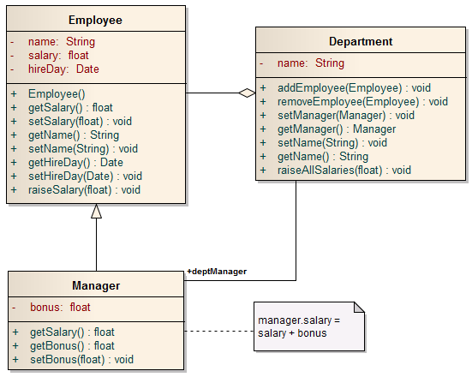
Exercice
Prj
Implémenter la classe Department à l’aide de la classe ArrayList
Ecrire un programme qui augmente le salaire de tous les employés d’un département

Slide 38
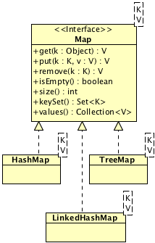
Structures de données
Tables de Hachage
  Structure d’accès direct <clé, valeur>
  L’accès se fait via sa clé
  La clé est transformée en index par
  une fonction de hachage.
  Interface Map : définition générale
    put, get, containsKey,
    containsValue,
    isEmpty…
Clé
Valeur

Slide 39
Exercice
Spécialiser la classe Department de manière à ce qu’elle garde les employées dans un objet HashMap
  Utiliser comme clé le nom de l’employé
Ecrire un programme qui augmente le salaire d’un seul employé du département
  Le nom de l’employé est donné en entrée

Slide 40
Présentation
Contenu prévisionnel
Révision concepts de base
  Héritage, polymorphisme…
Qualité dans la POO
  Modularité, réutilisabilité…
Traitement d’exceptions
JUnit
Design patterns
Interface graphique
  Swing
  Traitement d’événements
Modèle MVC
Architectures 3-tier
Accès aux bases des données en Java

Slide 41
Exceptions (Robustesse)
Exception
  Situation exceptionnelle
  Obstacle à l’exécution d’une méthode / application
  Causes variées : Fautes de saisie, erreur matériel ou de programmation …
Mécanisme en 2 étapes :
  La levée de l’exception
    Un problème arrive, une exception est levée
  Le traitement de l’exception
    Celui qui sait traiter l’exception la capture et
    agit en conséquence
…
…
…
…
JVM
Pile d’exécution

Slide 42
Exceptions
try {
bloc de contrôle
instructions pouvant lever une exception
} catch ( XXXException xe) {
traitement exception de type XXX
} catch ( YYYException ye | ZZZException ze) {
traitement exceptions de type YYY et ZZZ
} finally {
traitement qui s’exécute quoi qu’il arrive
}
Mise en observation
Traitement
Java7
Finalisation garantie

Slide 43
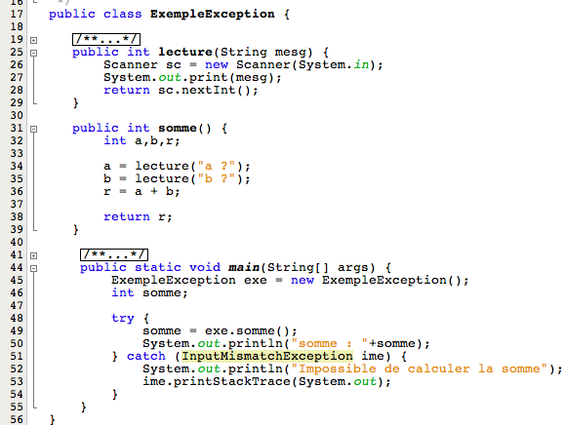

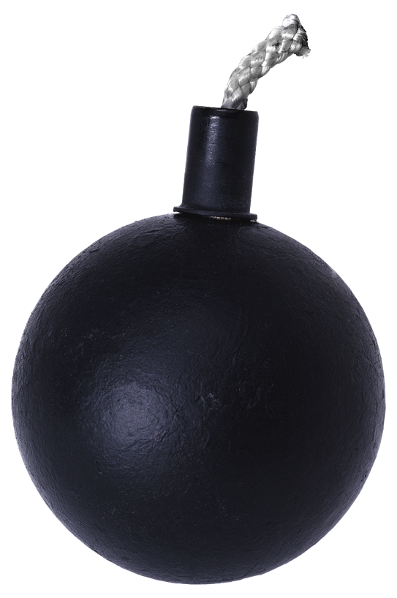
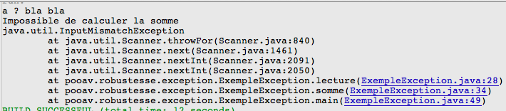
Traitement d’exceptions
L’exécution normale est interrompue
InputMismatchException
try / catch ??
sc.nextInt
lecture
a = lecture()
somme
try … catch
main
try / catch !!
JVM
Pile d’exécution
catch compatible !

Slide 44
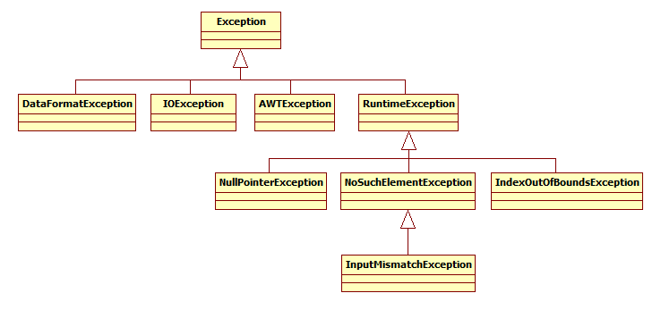
Hiérarchie d’exceptions
Comme tout en Java, une exception est un objet
Toutes les exceptions sont des spécialisations de la classe Exception

Slide 45
Exceptions : throw / throws
Lever une exception
  Un programme peut lui-même détecter un problème et lever une exception
  Lever une exception = créer objet Exception + throw objet
    throw new XXXException()
  Ex. tableau d’entier : Quoi faire si la position voulue est vide ?
public class TableauEntier { …
public int recuperer(int pos) throws IndexOutOfBoundsException {
if (pos >= 0 && pos < taille && etat[pos]) { … }
else {
throw new IndexOutOfBoundsException("Position " + pos +
" invalide ou inoccupée");
}
…

Slide 46
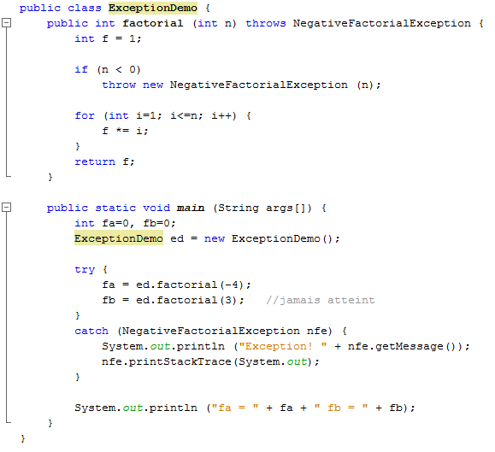

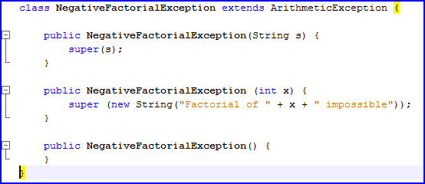
Exemple
Il n’existe pas de factoriel d’un nombre négatif
Construction d’une nouvelle classe d’exception pour le cas de factoriel négatif
  NegativeFactorialException
Les classes calculant un factoriel peuvent lancer cette exception
Les programmes utilisant ces classes peuvent capturer cette exception
Rarement on va créer nous propres exceptions !!

Slide 47
Exercice
Créer un programme qui lit un nombre entier et calcul son factoriel
Capturer et traiter les exceptions
  InputMismatchException
  Créer l’exception NegativeFactorialException
Capturer et traiter les exceptions suivantes
  NegativeFactorialException

Slide 48
Tester avec JUnit
JUnit peut …
  Faciliter la création de tests
  Aider à automatiser l’exécution des tests
JUnit peut pas …
  Trouver seul les bons tests à réaliser
  Penser seul à la réalité du terrain (real world scenarios)
  Imaginer seul les jeux de données à tester
  (boundaries : x<0, x=0, x>0, x<<0, x>>0…)
Ce qu’on teste :
  Les classes et les méthodes
    Pour chaque classe XXX → une classe de test XXXTest
    Pour chaque méthode yyy()→ une méthode de test testyyy()

Slide 49
Tester avec JUnit
Concepts de base :
  TestCase : cas de test
    Classe contenant les méthode de test
    Classe testant une autre classe
    public class classeATesterTest
  TestSuite : suite de tests
    Suite regroupant ensemble de cas de test à exécuter
  Assertion : oracle
    Expression devant être vraie
    Méthodes statiques jouant le rôle d’oracle
    Toute assertion non vérifiée est signalée comme une défaillance

Slide 50
Tester avec JUnit 4
Cycle de vie d’un TestCase
Préambule au test
@Before
Définition variables de test
Avant chaque test
Préambule à la classe
@BeforeClass
Constitution état initial
Test
@Test
Réalisation du test
(avec les oracles)
Post ambule à la classe
@AfterClass
Clean-up final
Post ambule au test
@After
Clean-up après le test
Après chaque test

Slide 51
Tester avec JUnit 4
Squelette d’un cas de test :
  package paquetage.aTester;
  import org.junit.*;
  import static org.junit.Assert.*;
  public class CalculetteTest {
  @BeforeClass
  public static void setUpClass() throws Exception { … }
  @AfterClass
  public static void tearDownClass() throws Exception { … }
  @Before
  public void setUp() { …. }
  @After
  public void tearDown() { … }
  @Test
  public void testDoATest() { … }
  }
package paquetage.aTester;
Les classes de test s’organisent dans la même hiérarchie que les classes testées
Méthodes d’initialisation et de finalisation du cas de test
import org.junit.*;
import static org.junit.Assert.*;
Framework JUnit 4
org.junit.*
@BeforeClass
@AfterClass
Méthodes exécutées avant et après chaque test
@Before
@After
@Test
Méthodes de test

Slide 52
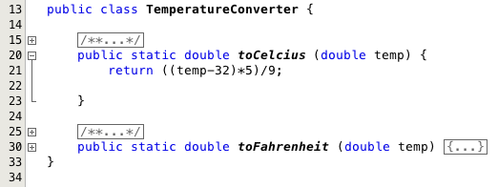
Tester avec JUnit 4
Comment tester ??
  Définir le jeu de données pour le test
  Définir le résultat attendu
  Comparer le résultat obtenu à l’attendu grâce aux oracles
    Assertions
@Test
public void testToCelcius() {
System.out.println("toCelcius");
double temp = 32.0; //definition données de test
double expResult = 0.0; //definition résultat attendu
double result = TemperatureConverter.toCelcius(temp);
//assertEquals (attendu, obtenu, delta)
assertEquals(expResult, result, 0.0);
}

Slide 53
Tester avec JUnit 4
assertEquals(object,object) :
  Tester si les objets sont égaux (méthode equals)
assertArrayEquals(object[], object[]) :
  Tester si deux tableaux contiennent les mêmes valeurs dans le même ordre
assert(Not)Same(object,object) :
  Tester si les objets sont (ou pas) la même instance (identité)
assert(Not)Null(object) :
  Tester si l’objet est (ou pas) null
assertTrue(boolean) :
  Tester si une condition est vrai
assertFalse(boolean) :
  Tester si la condition est fausse
fail() : faire échouer le test quelque soit la situation

Slide 54
Tester avec JUnit 4
Important !!
Il faut bien penser son jeu de données !!!
  Penser aux situations réelles (ce qui peut arriver)
  Tester toutes les cas possibles (pas forcément tous les valeurs possibles)
    Valeurs négatifs, positifs, trop petites, trop grandes, zéro...
  Utiliser le connaissance sur l’implémentation pour de tests complets

Slide 55
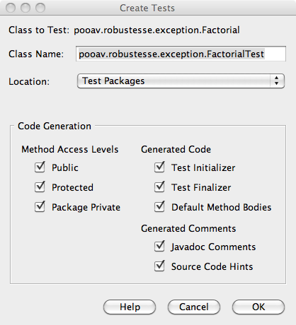
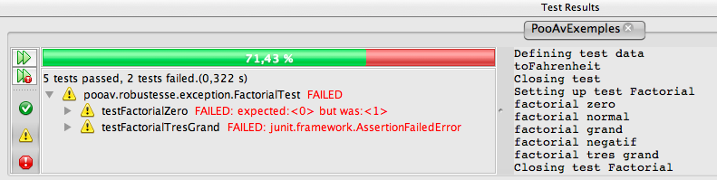
Tester avec JUnit 4
Sur NetBeans …
  On sélectionne la classe à tester
    Tools → Create JUnit tests …
  On remplit les méthodes du TestCase
  On exécute les TestCases
    Run → Test Projet (pour exécuter tous les TestCase)
    Run → Test File (pour exécuter un seul TestCase)
  ou
  On exécute le(s) TestSuite
    Run → Test File (ou Run File)

Slide 56
Exercice
Construire les tests JUnit pour la classe Factorial
public class Factorial {
public static int factorial(int n)
throws NegativeFactorialException {
int f = 1;
if (n < 0)
throw new NegativeFactorialException(n);
for (int i = 1; i <= n; i++) f *= I;
return f;
}
}

Slide 57
Design Patterns (Complexité)
Complexité
  Bien décomposer en module réutilisables
  Bien identifier et séparer les responsabilités / les entités
  Il faut trouver le juste milieu…
Trop de responsabilités
Trop fragmenté
saisieNote
Saisie
afficherNote
estAdmis
Étudiant
calculerMoy
Faible cohésion
Faible modularité
Réutilisation difficile
Forte cohésion
Faible couplage
Modularité & Réutilisation
Modules incomplets
Forte couplage
Réutilisation difficile

Slide 58
Design patterns
Définition d’un pattern :
  Solutions have been proved efficient and effective by the experienced developers
  Réutilisation d’un certain savoir faire
  Un problème récurrent pour lequel un décrit une solution reconnue
  Une règle en trois parties exprimant une relation entre un contexte donné, un problème récurrent dans ce contexte et une solution
Plusieurs types de patterns
  Conception (Design Patterns)
  Architecturaux
  Organisationnels
  . . .

Slide 59
Design patterns
Design pattern
  Patron de conception logicielle
  Gang of Four 94 : Gamma, Helm, Johnson, Vlissides, « Design Patterns: Elements of reusable object-oriented software », Adison-Wesley, 1994
Eléments de définition
  Problème : conditions nécessaires à l’usage du pattern
  Solution : description des éléments qui composent le pattern et leur relation
  Conséquences : pros et cons de l’usage de pattern

Slide 60
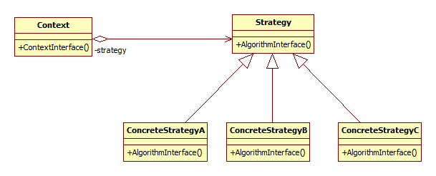
Strategie
Intention
  « Define a family of algorithms, encapsulate each one, and make them interchangeable. Strategy lets the algorithm vary independently from clients that use it » (Gamma et al., 94)
Participants principaux
  Stratégie (Strategy) et contexte (Context)
Application
  Plusieurs classes (stratégies) qui diffèrent seulement par leur comportement
  Prévient l’exposition d’algorithmes et de structures de données complexes

Slide 61
Observer
Intention
  « Define a one-to-many dependency between objects so that when one object changes state, all its depends are notified and updated automatically » (Gamma et al, 94)
Participants principaux
  Sujet (Subject) et observateurs (Observer)
Motivation
  Un sujet possède plusieurs observateurs
  Les observateurs sont notifiés de tout changement d’état du sujet
Publish-subscribe model

Slide 62
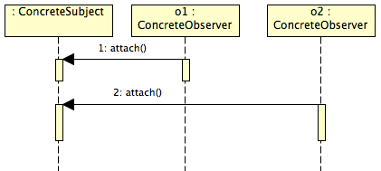
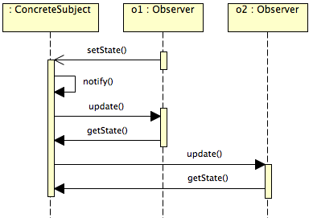
Design Patterns
Observer
  Abonnement
  Notification
Le sujet n’a pas besoin de réellement connaître les observateurs : il connaît uniquement l’interface Observer

Slide 63
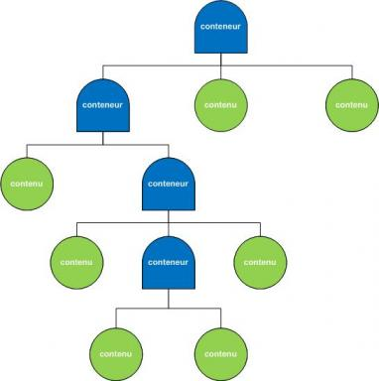
Autres exemples
Problème :
  Une arbre qui contient des branches, qui elles-aussi contiennent d’autres branches, jusqu’aux feuilles
  Un panel peut contenir des éléments graphiques, dont d’autres panels
  Un conteneur qui contient d’autres éléments, dont des containers
Source : http://www.siteduzero.com/tutoriel-3-10601-programmation-en-java.html

Slide 64
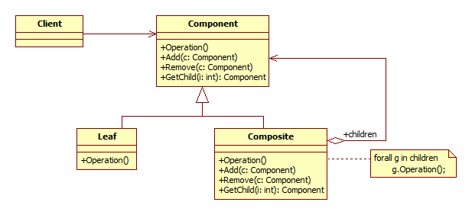
Composite
Intention
  « Compose objects into tree structures to represent part-whole hierarchies. Composite lets clients treat individual objects and compositions of objets uniformly » (Gamma et al., 94)
Participants principaux
  Composition (Component), composite (Composite) et feuille (Leaf)
Application
  Représenter les feuilles et les compositions uniformément
  Clients ne diffèrent pas les composites des objets individuels

Slide 65
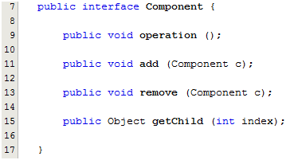
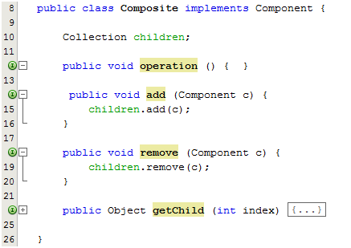


Composite
Une implémentation possible en java

Slide 66

Facade
Intention
  « Provide a unified interface to a set of interfaces […] defines a higher-level interface that makes the subsystem easier to use »
Participant
  Facade et sous-système
Motivation
  Réduire la complexité à l’usage d’un sous-système
  Minimiser les communications et les dépendances entre les sous-systèmes

Slide 67
Présentation
Contenu prévisionnel
Révision concepts de base
  Héritage, polymorphisme…
Qualité dans la POO
  Modularité, réutilisabilité…
Traitement d’exceptions
JUnit
Design patterns
Interface graphique
  Swing
  Traitement d’événements
Modèle MVC
Architectures 3-tier
Accès aux bases des données en Java

Slide 68
AWT
AWT : Abstract Windowing Toolkit
Toolkit permettant la réalisation d'applications graphiques
  Composants interface utilisateurs (fenêtres, menus, boutons, labels, zone de texte…)
  Éléments graphique 2D (lignes, polygones…)
Implémentation native
  Look & feel du système hôte
  Comportement pouvant varier selon la plateforme

Slide 69
Swing
Développé en collaboration avec Netscape
Fondé sur AWT
  Même mode de traitement des événements
  Mêmes gestionnaires de layout
Implémentation Java, non native
  Peu de dépendances par rapport à la plateforme
Implémentation basée sur le modèle MVC
Look & Feel configurable
Ensemble de composants étendu

Slide 70

Hiérarchie de classes
Component
  “A component is an object having a graphical representation that can be displayed on the screen and that can interact with the user.”
  (Java API)
    java.awt.Component, javax.swing.JComponent
Container
  A container object is a component
  that can contain other components
    java.awt.Frame, javax.swing.JFrame…

Slide 71

Hiérarchie Swing
Source : C.S. Lindsey, “JavaTech: An Introduction to Scientific and Technical Computing with Java”
http://www.particle.kth.se/~lindsey/JavaCourse/Book/Part1/Java/Chapter06/swing.html

Slide 72
Containers
Un container peut contenir d’autres composants
  Méthode add (Component c) pour ajouter des nouveaux composants
Un conteneur dispose d'un gestionnaire de placement (LayoutManager)
  LayoutManager prend en charge de la disposition des composants dans le container
Principaux containers :
AWT | Swing
Frame | JFrame
Panel | JPanel
Dialog | JDialog
… | …

Slide 73


Containers

Slide 74

Components
Component représente les composants d’interface utilisateur
  Observation des différents événements (actions)
  Différents méthodes de base
    set/getSize
    set/getVisible
    repaint
Quelques composants
AWT | Swing
Button | JButton
Label | JLabel
TextFiel | JTextField
… | …

Slide 75


Components
Label
TextField
Button
AWT : présentation
selon la plateforme
Notes:
Captures d’écran

Slide 76





AWT x Swing

Slide 77


Quelques composants
Composants :
  JButton
  JTextArea
  JMenu
  JTable
  JProgressBar
Containers :
  JFrame
  JPanel
  JScrollPane

Slide 78


Création d’un menu…
Collaboration entre 3 éléments : MenuBar, Menu et MenuItem
Association à des raccourcis clavier
Production d’ActionEvents

Slide 79

Autres composants…

Slide 80
Traitement d’événements
Objectif
  Gérer l’interaction avec l’utilisateur
Chaque action génère un événement
  Click souris
  Click bouton
  Fermer une fenêtre
  …
Pour traiter un type d’action donné, on doit souscrire au type d’événement lui correspondant
  Définition des listeners
  Design pattern Observer

Slide 81

Traitement d’événements
Les écouteurs (listeners) souscrivent aux événements auprès des sources potentiels des événements
Les sources informent les listeners de l’occurrence de l’événement
event listener
event source
Source: SUN Java Tutorial, « Introduction to Event Listeners »
Notes:
Diagramme de séquence

Slide 82


Traitement d’événements
Souscription à l’événement
Observateur
(Publisher / Subscriber)
Notification de l’événement
Notes:
Diagramme de séquence

Slide 83

Hiérarchie d’événements
Tous les événements sont des sous-classes de EventObject
Les événements sont sous-classes de AWTEvent. Quelques exemples :
Ces événements sont déclenchés par les classe d’interface utilisateur

Slide 84

Hiérarchie des listeners
Chaque listener observe un certain type d’événement et propose des méthodes appropriées pour les traiter. Quelques exemples :
Les listeners spécialisent EventListener

Slide 85
Définition d’un listener
Implémentation de l’interface XXXXListener
Possibilités :
  dans la propre classe
  dans une classe anonyme / inner class
  dans une classe dédiée / séparée

Slide 86
Traitement dans la propre classe
Le container qui contient le composant implémente l’interface XXXXListener approprié
  public class ClassAsListener extends Frame implements ActionListener, WindowListener { ... }
Le container registre lui-même comme listener auprès du composant
  addWindowListener(this);
  button1.addActionListener(this);
Il implémente les méthodes de l’interface XXXXListener
  public void actionPerformed(ActionEvent e) { … }
  public void windowClosing(WindowEvent e) { … }
Notes:
Les 3 implémentations sur le convertisseur

Slide 87



Exemple dans la propre classe
ClassAsListener.
actionPerformed()
Notes:
Les 3 implémentations sur le convertisseur

Slide 88
Exercice
Développer une interface contenant un champ texte et un bouton.
A chaque clique sur le bouton, celui-ci doit afficher le texte écrit sur le champ texte
Utiliser un listener dans la propre classe

Slide 89
Exercice
Prj
Ecrire une interface en Swing pour remplir la fiche d’un employé (Employee ou Manager)

Slide 90
Traitement dans une classe anonyme
Utilisation d’une classe interne anonyme pour traiter les événements
  Classes définies localement à l’intérieur d’une méthode
  button1.addActionListener(new ActionListener() {
  public void actionPerformed(ActionEvent evt) {
  button1ActionPerformed(evt);
  }
  });
Notes:
Les 3 implémentations sur le convertisseur

Slide 91




Exemple dans une classe anonyme
Notes:
Les 3 implémentations sur le convertisseur

Slide 92
Exercice
Développer une interface contenant un champ texte et un bouton.
A chaque clique sur le bouton, celui-ci doit afficher le texte écrit sur le champ texte
Utiliser un listener dans une classe anonyme

Slide 93
Traitement dans une inner class
Utilisation d’une classe interne non-anonyme (inner class) pour traiter les événements
  public class InnerAsListener extends Frame {
  public InnerAsListener() { …
  button1.addActionListener(new MyActionListener());
  …
  private class MyActionListener implements ActionListener {
  public void actionPerformed(ActionEvent e) { … }
  }
  } // fin InnerAsListener
Notes:
Les 3 implémentations sur le convertisseur

Slide 94




Exemple dans une inner class
MyActionListener.
actionPerformed()
Notes:
Les 3 implémentations sur le convertisseur

Slide 95
Exercice
Développer une interface contenant un champ texte et un bouton.
A chaque clique sur le bouton, celui-ci doit afficher le texte écrit sur le champ texte
Utiliser un listener dans une inner class

Slide 96
Traitement dans une classe dédiée
Utilisation d’une classe à part (extérieure), entièrement dédiée au traitement des événements
Cette classe implémente les interfaces listeners souhaitées
La communication entre les classes doit être gérée
  Classes d’interface → classe de traitement
Notes:
Les 3 implémentations sur le convertisseur

Slide 97
Listener dans une classe dédiée
Une classe dédiée au traitement des événements (d’un type donné, d’un composant ou ensemble de composants donnés)
Réutilisation du traitement
Isoler le traitement aussi bien du métier que des composants graphiques
Implémentation
  Implémentation d’une interface XXXXListener
  Extension d’une classe XXXXAdapter
Un Adapter est une classe qui implémente tous les méthodes d’une interface xxxlistener en comptant plusieurs

Slide 98


Exemple dans une classe dédiée
Classe externe
L’interface utilisateur
  public class MyExternalListener implements ActionListener {
  int count;
  ExternalListener frame;
  public MyExternalListener (ExternalListener parent) {
  this.frame = parent;
  this.count = 0;
  }
  public void actionPerformed(ActionEvent e) {
  frame.setLabel("Click "+ (++count));
  }
  }
public class ExternalListener extends Frame {
public ExternalListener() { . . .
listener = new MyExternalListener(this);
button1 = new java.awt.Button();
button1.setLabel("Click me!");
button1.addActionListener(listener);
add(button1, java.awt.BorderLayout.CENTER);
… }
public void setLabel (String text) {
label1.setText(text);
}
private MyExternalListener listener;
MyExternalListener.
actionPerformed()
Notes:
Les 3 implémentations sur le convertisseur

Slide 99
Exercice
Développer une interface contenant un champ texte et un bouton.
A chaque clique sur le bouton, celui-ci doit afficher le texte écrit sur le champ texte
Utiliser un listener dans une classe dédiée

Slide 100
Exercice
Prj
Implémenter un convertisseur °C ↔ °F
Construire 3 interfaces Swing (ou AWT), chacune avec une option de listener
  Une avec listener dans la propre classe
  Une avec classe anonyme
  Une avec classe dédiée

Slide 101
Gestionnaires de placement
Interface java.awt.LayoutManager
Objectif :
  Gérer l’emplacement des composants dans un container
Positionner les composants d’interface graphique
  Calcul automatique de la position
  En cas de redimensionnement, le repositionnement des composants est automatique
  Pas besoin d’affecter des positions précises aux composants

Slide 102
Gestionnaires de placement
Chaque container possède un LayoutManager
  Méthode setLayout(LayoutManager) de Container
Différents implémentations, dont
  FlowLayout : présentation en ligne
  BorderLayout : présentation en blocs nord, sud…
  CardLayout : présentation en pile
  GridLayout : présentation en grille
  GridBagLayout: présentation en grille composite
  …

Slide 103


BorderLayout
Layout par défaut
On choisit dans que région le composant est attachée
  center, north, south, east, west
  Layout composé par de
  sous-panels
Source : Core Java ®

Slide 104

Exemple
Chaque composant est attaché à une zone

Slide 105


FlowLayout
Le plus simple
Organisation dans une ligne
  Gauche → droite, droite → gauche
  Centralisée ou pas
resize

Slide 106

Exemple
FlowLayout centralisé
Définition des espaces entre les composants :
Espace horizontal (hgap)
Espace vertical (vgap)
Un Frame avec 5 buttons

Slide 107

Exemple
Taille du Frame calculé en fonction de taille de l’écran

Slide 108
GridLayout
Organisation des composants en lignes et colonnes
  Grille rectangulaire composé par des cellules identiques
  Remplissage droite → gauche ou droite → gauche selon propriété ComponentOrientation du container
Composants avec une taille identique

Slide 109



Exemple
Resize garde la grille
Grille de 2 lignes et 3 colonnes
Composants disposés automatiquement

Slide 110
GridBagLayout
Disposition des composants également en lignes et colonnes
Cellules de taille variable
  Composants peuvent s’étendre sur plusieurs cellules
Définition des contraintes (GridBagConstraints)
  Chaque composant est associé à un GridBagConstraints
  Les contraintes définissent le positionnement du composant

Slide 111



Exemple
Cellules de la grille ont une taille variable
Position et comportement lors du resize par composant

Slide 112
GridBagConstraints
Différentes contraintes sont possibles
  Emplacement dans la grille :
    gridx (colonne), gridy (ligne)
    c.gridx = 1; c.gridy = 0; //2nd colonne, 1er ligne
  Remplissage des cellules adjacentes :
    gridwidth (n° de colonnes occupées)
    gridheight (n° de lignes occupées)
    c.gridwidth = 3;
    c.gridwidth = GridBagConstraints.REMAINDER; //dernier de la col.
    c.gridheight = GridBagConstraints.RELATIVE; //après le dernier
  Remplissage d’une zone (fill):
    NONE (aucun), HORIZONTAL, VERTICAL, BOTH
    c.fill = GridBagConstraints.HORIZONTAL;

Slide 113
GridBagConstraints
  Remplissage interne :
    ipadx (horizontal), ipady (vertical)
    c.ipady = 40; //composant haut
  Poids :
    weightx (0 si la colonne doit garder sa taille)
    weighty (0 si la ligne doit garde sa taille)
    c.weightx = 0.0; c.weightx = 100;
  Situation du composant dans la zone (anchor)
    CENTER, NORTH, NORTHEAST, EAST, PAGE_END…
    c.anchor = GridBagConstraints.PAGE_END;

Slide 114


Exemple

Slide 115
Exercice
Prj
Utiliser différents gestionnaires des layouts avec le convertisseur °C ↔ °F
  BorderLayout
  GridLayout
  FlowLayout

Slide 116
Présentation
Contenu prévisionnel
Révision concepts de base
  Héritage, polymorphisme…
Qualité dans la POO
  Modularité, réutilisabilité…
Traitement d’exceptions
JUnit
Design patterns
Interface graphique
  Swing
  Traitement d’événements
Modèle MVC
Architectures 3-tier
Accès aux bases des données en Java

Slide 117

Modèle MVC
Model – View – Control (MVC)
Origines aux années 80
  Développement d’interfaces en Smalltalk
Objectif :
  Séparation
  interface et
  application (métier)
  Modifications dans
  un élément n’entraine
  pas des modifications
  sur les autres
Source :
Gamma et al. Design patterns, 94

Slide 118
Modèle MVC
Éléments (participants) :
  Model :
    « application object » (Gamma et al., 94)
    « the domain-specific software simulation or implementation of the application’s central structure » (Krasner & Pope, 88)
    Les composants qui font réellement le travail (métier)
  View :
    « screen presentation » (Gamma et al., 94)
    « views deal with everything graphical: they request data from their model and display the data » (Krasner & Pope, 88)
    La représentation graphique
  Controller :
    « the way user interface reacts to user input » (Gamma et al., 94)
    « controllers […] provide the interface between the model with its associated views » (Krasner & Pope, 88)
    Le lien entre la vue et le modèle

Slide 119
Modèle MVC
Division du travail entre le modèle, la vue et le contrôle
  Le modèle représente les données et la logique métier
  Le modèle peut être représenté visuellement de différentes manières, par différentes vues
  Les vues doivent être synchronisées
  Les modes d’interaction peuvent changer en fonction de la vue
Le modèle est totalement indépendant des pairs vue/contrôle
À chaque vue correspond un contrôle
  Un modèle peut avoir plusieurs pairs vue / contrôle
La vue doit assurer que la présentation suit l’état du modèle
  Si l’état du modèle change, celui-ci doit notifier les pairs vue / contrôle
  Les modifications sur l’état du modèle impliquent la mise à jour de la vue
Mécanisme de subscribe/notify entre les éléments

Slide 120

MVC par Sun
Source : Java BluePrints, Model-View-Controller http://java.sun.com/blueprints/patterns/MVC-detailed.html

Slide 121
MVC par Sun
By applying the Model-View-Controller (MVC) architecture […], you separate core business model functionality from the presentation and control logic that uses this functionality
Model - The model represents enterprise data and the business rules that govern access to and updates of this data.
View -The view renders the contents of a model.
Controller - The controller translates interactions with the view into actions to be performed by the model.
Source : Java BluePrints, Model-View-Controller http://java.sun.com/blueprints/patterns/MVC-detailed.html

Slide 122

Une application selon MVC
model = new Model();
controller = new Controller (model);
view = new View (controller);
Contenu
Apparence
Comportement

Slide 123

Une application selon MVC
Model model = new Model();
Controller controller = new Controller_1 (model);
View view = new View_1 (controller);

Slide 124
Avantages MVC
Évolution / réutilisation
Possibilité d’avoir différentes représentations
  Une même application sur multiples plateformes
Changement dynamique de la représentation et du comportement devient possible
  Multi-modalité
Adaptation / Personnalisation

Slide 125
Exemple
Gestionnaire de volume
  Modèle : un volume stocké
  Vue : différents indicateurs de ce volume
  Contrôle : différents contrôle selon le type de vue
Inspiré de l’exemple de Baptiste Wicht, « Implémentation du pattern MVC » sur Developpez.com
  http://baptiste-wicht.developpez.com/tutoriel/conception/mvc/

Slide 126


Slide 127

Exemple : interactions

Slide 128



Exemple

Slide 129



Exemple : le modèle
Classe VolumeModel
Attributs :
  int volume : le volume stocké
  EventListenerList listeners : les listeners abonnés
Méthodes :
  getVolume : récupère la valeur du volume
  setVolume : modifie la valeur du volume et déclenche fireVolumeChanged
  fireVolumeChanged : notification des listeners
  addVolumeListener / removeVolumeListener : abonnement / désabonnement d’un listener

Slide 130

Exemple :
Les événements et les écouteurs
Événements déclenchés à chaque modification du modèle
Écouteurs (listeners) abonnés aux événements
Classe VolumeChangedEvent
Extends : EventObject
Attributs :
  int newVolume : nouvelle valeur de modèle
Constructeur :
  VolumeChangedEvent (Object source, int newVolume)
Méthodes :
  getNewVolume : récupère le nouveau valeur du volume
Interface VolumeModelListener
Extends : EventListener
Méthodes :
  volumeChanged (VolumeChangedEvent event) : notification occurrence de l’événement

Slide 131




Exemple : le contrôleur
Classe VolumeController
Attributs :
  VolumeModel model : le lien vers le modèle
  List<VolumeView> views : ensemble de vues dont s’occupe le contrôler
Méthodes :
  getModel / setModel
  displayViews / closeViews
  addView / removeView : ajoute / enlève une vue de la liste internet et adonne / désabonne la vue au modèle
  notifyVolumeChange : informe le modèle lorsque les données ont été modifiées par l’utilisateur

Slide 132
Exemple : la vue abstraite
Classe Abstract VolumeView
Implements VolumeModelListener
Attributs :
  VolumeController controller : le contrôleur responsable par cette vue
Constructeurs :
  VolumeView(VolumeController controller)
Méthodes :
  VolumeController getController
  abstract void display
  abstract void close
  abstract void setLocation
  abstract void setSize
  abstract Dimension getSize

Slide 133



Exemple : les vues concrètes
Vue « passive » : uniquement visualisation
Classe VolumeListView
Extends VolumeView
Attributs :
  JFrame jFrame : fenêtre de visualisation
  JList jVolumeList : liste (JList) contenant l’historique du volume
  DefaultListModel jListModel
Méthodes (liste non-exhaustive) :
  buildFrame : construction de la fenêtre
  volumeChanged : notification d’une modification dans le modèle (interface VolumeModelListener)

Slide 134


Exemple : les vues concrètes
Vue « passive » : uniquement visualisation
Classe VolumeProgressView
Extends VolumeView
Attributs :
  JFrame jFrame : fenêtre de visualisation
  JProgressBar jProgress : barre de progression pour visualiser l’évolution du volume
Méthodes (liste non-exhaustive) :
  buildFrame : construction de la fenêtre
  volumeChanged : notification d’une modification dans le modèle (interface VolumeModelListener)

Slide 135



Exemple : les vues concrètes
Vue « active » : permet visualisation et la modification du volume
Classe VolumeSliderView
Extends VolumeView
Anonymous listener : ActionListener
Attributs (liste non-exhaustive) :
  JSlider jSlider : barre permettant de visualiser et modifier le volume
Méthodes (liste non-exhaustive) :
  buildFrame : construction de la fenêtre
  volumeChanged : notification d’une modification dans le modèle (interface VolumeModelListener)
  notifyVolumeChange : informe le contrôleur d’un changement de valeur effectué par le utilisateur

Slide 136



Exemple : les vues concrètes
Vue « active » : permet visualisation et la modification du volume
Classe VolumeSpinnerView
Extends VolumeView
Anonymous listener : ActionListener
Attributs (liste non-exhaustive) :
  JSpinner jSpinner : zone de texte permettant la visualisation et la modification d’une valeur
  SpinnerNumberModel spinnerModel
Méthodes (liste non-exhaustive) :
  buildFrame : construction de la fenêtre
  volumeChanged : notification d’une modification dans le modèle (interface VolumeModelListener)
  notifyVolumeChange : informe le contrôleur d’un changement de valeur effectué par le utilisateur

Slide 137

Exemple : l’application
Application VolumeApplication
  Un modèle : VolumeModel model
  Un contrôleur : VolumeController controller1
  Plusieurs vues
    VolumeListView
    VolumeProgressView
    VolumeSliderView
    VolumeSpinnerView

Slide 138


Exercice
Faire une application de contrôle d’un volume fictif avec deux vues :
  Vue 1 : un champ de texte qui affiche le volume courant et permet d’y ajouter une valeur
  Vue 2 : un label qui affiche le volume, avec deux boutons, un pour l’incrémenter d’un point et l’autre pour la décrémenter d’un point

Slide 139

Exercices
Ecrire un éditeur <clé, valeur> en MVC, avec une vue similaire à celle-ci
JTextField permettant l’édition des clés / valeurs
Titre
JList avec les clés
JButton pour les actions (ajout, modification, suppression) sur les propriétés

Slide 140
Exercice
Prj
Faire une application pour insérer les employées dans un département
  Vue contenant un formulaire de saisie de l’employée
  Vue département contenant les noms de tous les employés
  Modèle contenant un département, avec son ensemble d’employés
  Si un employé est ajouté, la liste doit se mettre à jour

Slide 141
Présentation
Contenu prévisionnel
Révision concepts de base
  Héritage, polymorphisme…
Qualité dans la POO
  Modularité, réutilisabilité…
Traitement d’exceptions
JUnit
Design patterns
Interface graphique
  Swing
  Traitement d’événements
Modèle MVC
Architectures 3-tier
Accès aux bases des données en Java

Slide 142
Architectures
2-couches
  Séparation entre interface et logique d’application
  Réutilisation possible, mais limitée
    Dépendance application → interface
    Changement d’interface demande des modifications sur l’application
Couche interface
Couche application

Slide 143


Architecture en 2 couches

Slide 144
Limites des 2 couches
Dépendances entre les couches
Évolution des éléments difficile
  Évolution de l’interface
    Ex. : migration AWT - Swing
  Évolution du comportement de l’interface
    Ex. : vérification des données après une action
  Évolution de la couche application
    Ex. : nouvelles fonctionnalité dans la couche métier
  Évolution du modèle de données
    Ex. : changement de base des données
Réécriture

Slide 145
Architecture en 3 couches
Termes liés
  3-tier, n-tier, multi-tier architecture
Objectif
  Une réelle séparation entre l’interface utilisateur, la logique de l’application (métier) et les données
Structure
  Couche présentation : interface
  Couche application : logique métier
  Couche données : données de l’application

Slide 146
Architecture en 3 couches
Couche présentation
Interface utilisateur
Logique de présentation
Couche application
Logique d’application
(Business logic)
Couche données
Données de l’application

Slide 147
Architecture en 3 couches
Interface utilisateur
Logique de présentation
Couche présentation
  Présentation des données aux utilisateurs
  Interaction avec les utilisateurs
Couche application
  Représentation de la logique métier
  Contrôle des fonctionnalités de l’application
Couche données
  Gestion des données
  Serveurs de données
Logique d’application
(Business logic)
Données de l’application

Slide 148
Architecture en 3 couches
Avantages
  Modularité
  Indépendance
    Chaque couche peut évoluer et être modifiée sans que cette évolution affecte les autres couches
    Changements technologiques sont possibles
Usage
  Développement d’applications réparties
  Programmation Client/Server

Slide 149
Architecture en 3 couches
Comparaison avec le modèle MVC
  Extension naturelle, même principe : division des responsabilités
  La couche de présentation ne communique jamais avec la couche des données
MVC
Triangulaire
3-tier
Linéaire

Slide 150
Connexion aux bases de données
JDBC

Slide 151
JDBC
API d’accès aux bases de données
  Paquetage java.sql.*
  Connexion à une base de données
  Manipulation d’une base de données
    Query
    Update
Historique
  Première version en 1996 (J2SE 1.1)
  JDBC 2 avec J2SE 1.2 en 1998
  JDBC 4 avec J2SE 6

Slide 152

JDBC
Les applications accèdent à la BD par un driver (JDBC Driver)
  Apache Derby : derbyclient.jar
  PostegreSQL : postgresql-8.3-604.jdbc3.jar
Les drivers sont proposés par les fournisseurs du SGBD
Ces drivers ne sont pas forcément 100% pure Java
Source : Horstmann, Core Java, vol. II

Slide 153


Architecture avec JDBC
JDBC peut être utilisé aussi bien en 2 couches qu’en 3 couches
Source : Horstmann, Core Java, vol. II

Slide 154

Connexion JDBC
Avant tout, il faut avoir une base de données disponible… ☺
  Exemple :
    Base de données « Dictionnaire » sur Apache Derby
    Sous NetBeans : onglet Services → JavaDB → Create…

Slide 155


Connexion JDBC
Connexion et Création d’un schéma dans la base
  Services → Databases → Dictionnaire → Connect
  Databases → Dictionnaire → Execute Command
  Databases → Dictionnaire → Refresh
  Databases → Dictionnaire → Dico → Set as default schema
On peut aussi utiliser un schéma existant
  p.ex.: APP

Slide 156

Connexion JDBC
Création d’une table sous NetBeans
  Une fois connecté…
  Databases → Dictionnaire → DICO → Tables, puis Create Table

Slide 157


Connexion JDBC
Insertion de quelques données sous NetBeans
  Une fois connecté…
  Databases → Dictionnaire → Dico → Tables, puis Execute Command
SCHEMA.TABLE

Slide 158
Connexion JDBC
Connexion à la BD passe par un URL JDBC
  jdbc:driver:other stuff
Paramètres de connexion propres au driver et à la base
jdbc:derby://localhost:1527/Dictionnaire
Driver
Port
DB Server
DataBase

Slide 159
Connexion JDBC
Connexion à travers la classe DriverManager
  Chargement dynamique du driver
  Entrée des paramètres
  Création de la connexion → classe Connection
  Class.forName(driver);
  Connection conn =
  DriverManager.getConnection(bdd, login, pass);
//on peut lire ces informations sur des proprietes
String driver = "org.apache.derby.jdbc.ClientDriver";
String bdd = "jdbc:derby://localhost:1527/Dictionnaire";
String login = "dico";
String pass = "dico";
Connection conn = null;
try {
//Charge le pilote
Class.forName(driver);
//Crée la connection
conn = DriverManager.getConnection(bdd, login, pass);
. . .
} catch (ClassNotFoundException cnfe) { . . . }
} catch (SQLException sqle) { . . . }

Slide 160
Connexion JDBC
Toute connexion ouverte doit être fermée !
  conn.close ()
  Usage de la clause finally est suggérée
try {
Class.forName(driver);
conn = DriverManager.getConnection(bdd, login, pass);
. . .
} catch (ClassNotFoundException cnfe) { . . . }
} catch (SQLException sqle) { . . . }
} finally {
if (conn != null)
conn.close();
}

Slide 161

Connexion JDBC
Sous NetBeans, on peut obtenir les paramètres de connexion
  Onglet Services, Databases, la base souhaitée, puis Proprieties

Slide 162


Connexion JDBC
On doit garantir que le .jar correspondant au driver est accessible
  Classpath
  Projet
On ajoute le jar (Library) à notre projet
On vérifie si le driver est disponible dans la plateforme. On l’ajoute si nécessaire

Slide 163
Manipulation BD
La manipulation de la base de données se fait à travers la classe Statement
  Statement statement =conn.getStatement()
  Une query SELECT
    ResultSet rs = statement.executeQuery (sql)
  Un update (INSERT, UPDATE…)
    int rs = statement.executeUpdate (sql)
  Générique
    boolean rs = statement.execute (sql)

Slide 164
Manipulation BD
Les résultats d’une requête SELECT sont accessibles par un ResultSet
  resultSet.next() :
    avance sur l’ensemble des n-uplets
  getString (colName) / getString(n) :
    récupère la valeur sur la colonne ‘colName’ ou la n-ème colonne
  Autres types de données
    getInt, getFloat, getByte, getDate, getObject…
String sql = "SELECT * FROM SCHEMA.TABLE";
try {
Statement stat = conn.createStatement();
ResultSet rs = stat.executeQuery(sql);
while (rs.next()) {
String col = rs.getString("Colonne");
. . .
}
} catch (SQLException ex) { . . . }

Slide 165
Manipulation BD
L’exécution d’une requête INSERT, UPDATE, DELETE… indique le nombre de lignes
(n-uplets) affectées
  int rs = statement.executeUpdate (sql)
String pattern = "INSERT INTO SCHEMA.TABLE (Col1, Col2…) VALUES (val1, val2… )";
try {
Statement stat = conn.createStatement();
rows = stat.executeUpdate(sql);
. . .
} catch (SQLException ex) { . . . }

Slide 166
Exemple
Base de données Dictionnaire sous Apache Derby
Table FR (Id, Word)
  int id
  String (VarChar) Word

Slide 167



Exemple
Classe DicoBase : connexion et accès à la BD
Connexion
Déconnexion

Slide 168


Exemple
Classe DicoBase : connexion et accès à la BD
Select
Select

Slide 169

Exemple
Classe DicoBase : connexion et accès à la BD
Insert

Slide 170


Exemple
Classe Main

Slide 171
Exercice
Prj
Créer une base des données pour les employés d’un département
Ecrire une application capable d’insérer des nouveaux employés sur la base

Slide 173
Extras

Slide 174
Streams
Lecture / écriture des fichiers, des flux réseaux…
  Différentes type de stream sont disponibles (lecture de bytes, de caractères, d’objets…)
  Au départ, deux super classes :
    InputStream : lecture d’une séquence de bytes
    OutputStream : écriture d’une séquence de bytes
  Après, une jungle de streams
    FileInputStream, ObjectInputStream, StringBufferInputStream, ByteArrayInputStream…

Slide 175


Streams
Lecture des fichiers texte : PrintWriter
Ecriture des fichiers texte : Scanner

Slide 176
Exercice
Prj
Enregistrer les noms de tous les employées dans un fichier
Lire le fichier enregistré et afficher les noms

Slide 177
Sérialisation
Mécanisme permettant de lire ou enregistrer des objets entiers
  Format binaire propre à Java
  Interface Serializable
  Usage des streams ObjectOutputStream et ObjectInputStream
ObjectOutputStream out =
new ObjectOutputStream
(new FileOutputStream(filename));
out.writeObject(obj);
ObjectInputStream in =
new ObjectInputStream
(new FileInputStream(filename));
obj = (Classe) in.readObject();

Slide 178



Exemple
Sérialisation de la classe PostIt

Slide 179
Exercice
Prj
Faire la sérialisation de la classe Employee
  Enregistrer dans un fichier
  Lire le fichier créé
  Regarder le format du fichier dans Notepad

Slide 180
Propriétés
Properties
  Moyen de stocker les données de configuration
  Configuration & préférences de l’utilisateur
Format
  Ensemble de paires key = value
  Stockés dans un fichier texte
Conventions
  Fichier sur le répertoire de travail de l’utilisateur
  Nom du fichier : application.properties

Slide 181
Propriétés
Classe Properties
  Permet la manipulation d’un ensemble de propriétés
Méthodes de manipulation des propriétés
  put (String key, String value)
    Ajout d’un paire key-value
  getProperty (String key)
  getProperty (String key, String defaultvalue)
    Lecture de la valeur d’un paire key-value
  load (InputStream in)
  store (OutputStream out, String header
  store (OutputStream out)
    Sauvegarde / récupération des paires key-value

Slide 182

Exemple
Définition des propriétés par défaut
Création des propriétés
Properties settings = new Properties(defaultsettings);
Définition d’une propriété
settings.put (aKey, value);
Notes:
Fichier + code

Slide 183


Exemple
Load à partir d’un fichier
Properties settings = new Properties(defaultsettings);
Sauvegarde sur un fichier
Settings.load(in);
Settings.store(out, comments);

Slide 184

Exemple
En-tête (comments)
settings.store(out, comments);
Fichier Propriétés
Propriétés définies dans settings
(les valeurs par défaut ne sont pas stockés)

Slide 185
Propriétés du système
Les propriétés du systèmes sont accessible à travers la classe System
  System.getProperties (key)
Quelques exemples :
  java.home java.version
  file.separator line.separator path.separator
  os.arch os.name os.name
  user.dir user.home user.name
Accès contrôlé par le SecurityManager

Slide 186

Exemple
Trouver le répertoire de travail à l’aide de la propriété user.dir
Bien définir le path à l’aide de la propriété file.separator

Slide 187
Exercice
Prj
A partir du dernier exercice, garder les informations relatives à la connexion à la base des données dans un fichier de propriétés
  Driver
  URL
  Login
  Password

Slide 188
Déploiement des applications avec Jar
Déploiement d’applications
  Une fois l’application terminée, elle doit être déployée chez le client
  Le déploiement doit être le plus facile et pratique possible
Fichiers Jar
  Les fichiers .jar permettent le déploiement sur un fichier unique

Slide 189
Fichiers Jar
Fichier Jar
  Compression Zip
  Structure répertoire
    Fichier class
    Ressources : audio, images, textes
    Librairies
  Manifeste
    Description du contenu du Jar

Slide 190
Commande jar
Format général :
  jar cvf JarFile.jar file1 file2 …
  jar cvf JarFile.jar dir
Options :
  m manifeste
  t affiche la table de matières
  u met à jour le Jar
  jar -mcf manifest.mf JarFileName.jar . . .

Slide 191



Exemple
jar cvf ihmexamples.jar ihmexamples Resources*.properties
jar tvf ihmexamples.jar

Slide 192
Manifeste
Manifeste décrit les caractéristiques du .jar
MANIEST.MF
  META-INF/MANIFEST.MF
Entrées sur la forme « header: value »
  Manifest-Version: 1.0
  Main-Class: ClassePrincipale
  Class-Path: dir-name/lib1.jar dir-name/lib2.jar
  Name: aPackage
  Specification-Title: PackageTitle
  Specification-Version: 1.2
  Implementation-Title: myappli.mypackage
  Implementation-Vendor: MyCompany

Slide 193
Exemple
META-INF\MANIFEST.MF
Manifest-Version: 1.0
Main-Class: ihmexamples.tempconverter.converterswing.TempConverterSwingGUIv2
Name: ihmexamples/tempconverter
Specification-Title: TemperatureConverter
Specification-Version: 1.2
Specification-Vendor: Kirsch, co
Implementation-Title: ihmexamples.tempconverter
Implementation-Version: build57
Implementation-Vendor: Kirsch, co
Attention à tous les détails !!
Pas d’espace en trop, pas de tabulation

Slide 194


Exemple
jar mcf META-INF\MANIFEST.MF ihmexamples.jar ihmexamples Resources*.properties

Slide 195

Jar exécutable
Exécution d’un jar
  Header « Main-Class » dans le MANIFEST.MF
java -jar ihmexamples.jar
ihmexamples.tempconverter.converterswing.TempConverterSwingGUIv2

Slide 196

Exercice
Calculette
  Créer une application en mode texte pour une calculette
  Créer un jar pour la distribution de cette application

Slide 197

Exercice : Solution
Création du MANIFEST.MF
Création du jar
  jar -mcvf META-INF/MANIFEST.MF calculette.jar review

Slide 198

Exercice : Solution
Exécution du jar :
  java -jar calculette.jar 2 + 2

